Slide 1
SAVAŞ SUÇLARI
HAZIRLAYAN: SUDE YÜKSEK
HACETTEPE ÜNİVERSİTESİ/HUKUK FAKÜLTESİ 3.SINIF

Slide 2
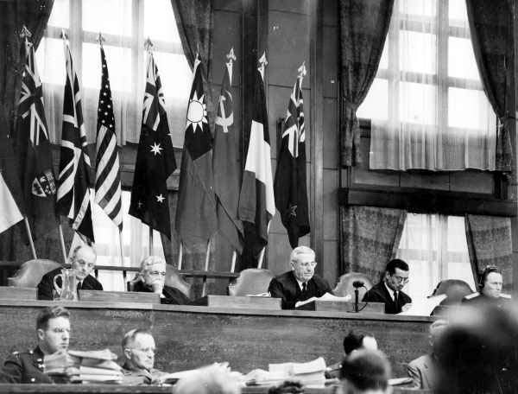
Kavram
Geniş anlamda savaş suçu
Dar anlamda savaş suçu;
  1906 tarihli Kara Savaşında Yaralılara ve Hastalara Karşı Cenevre Sözleşmesi,
  Nuremberg Uluslararası Mahkemesi Statüsü,
  Tokyo Uluslararası Mahkemesi statüsü
Tokyo UCM

Slide 3
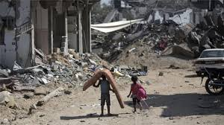
Kavram
1949 Cenevre Sözleşmesi,
1954 La Haye sözleşmesi
1997 Ek 1 nolu protokolde yer alan ağır ağır ihlaller
Eski Yugoslavya Uluslararası Ceza Mahkemesi,
Ruanda Mahkemesinin 1949 Cenevre Sözleşmesi 3. maddesine yaptığı atıf,
Uluslararası Ceza Mahkemesi Roma Statüsü madde 8,

Slide 4
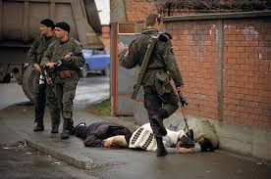
Tanım
Savaş suçları, silahlı bir çatışma halinde asker veya sivil kişilerin savaş hukukuna aykırı olan veya savaş hukukunu ihlal eden davranışlarıdır.
Kural olarak, 1949 Cenevre sözleşmelerinde yer alan hükümlerinin ve savaş yasaları ve örf-adet hukuku kuralları ile ilgili ihlallerin savaş suçu olduğu belirtilmektedir.

Slide 5
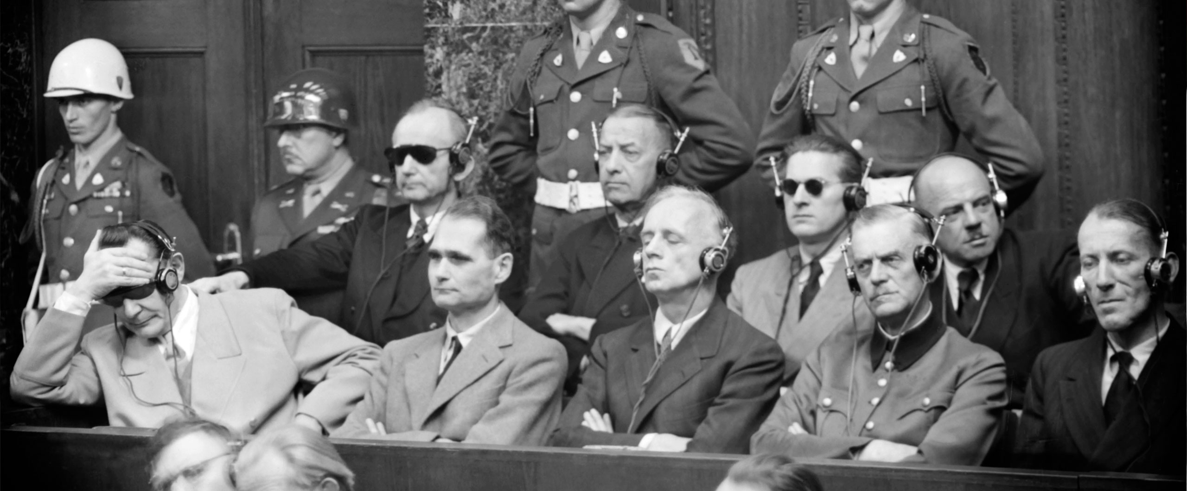
Kaynaklar
1863’de çıkarılan Lieber Kuralları,
1906 Kara Savaşlarına ilişkin Cenevre Sözleşmesi,
1907 La Haye Sözleşmesi,
1948 Londra Sözleşmesi bağlamında kurulan Nuremberg Mahkemesinin yargıladığı suçlar,
Nuremberg Mahkemesi

Slide 6
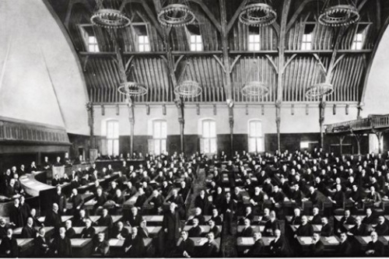
Kaynaklar
1949 Cenevre Sözleşmeleri,
1977 ek protokolleri,
Eski Yugoslavya ve Ruanda UCM’ler,
Roma Statüsü.
Conférence de la paix de La Haye de 1907

Slide 7
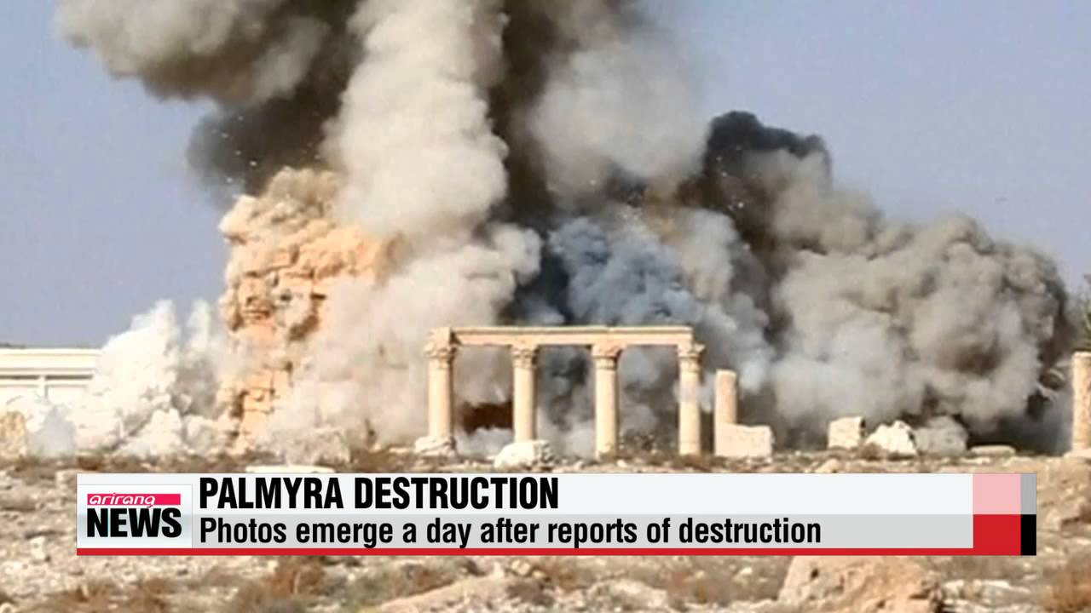
Korunan Hukuki Değer
Yaşam hakkı,
Kişi onuru,
Kişi özgürlüğü ve güvenliği,
Dünya barışı ve uluslararası barış ve güvenlik,
Kültürel ve tarihi değerler,
Etkili başvuru hakkı vs.

Slide 8
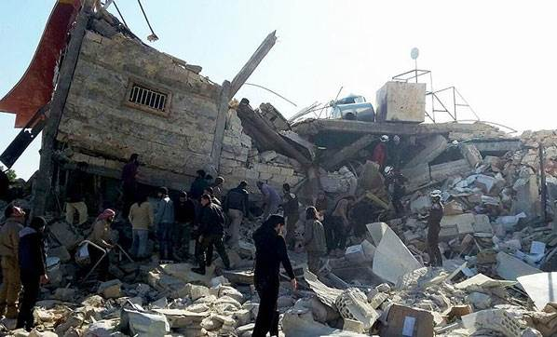
İlliyet Bağı
Davranış ile çatışma arasında bir neden sonuç ilişkisi
Nuremberg ve Yugoslavya UCM’ler yargılama şartı olarak fiilin savaş sırasında veya savaşla bağlantılı olarak işlenmiş olmasını aramalarına karşın, Roma Statüsü ile Ruanda UCM bu şartı aramamışlardır.
EYUCM’ye göre ihlallerin sadece silahlı çatışma zamanında değil, düşman askerlerinin işgal ve kontrolü altında bulunan zamanda da sürmüş olması suç teşkil etmesi için yeterlidir.

Slide 9
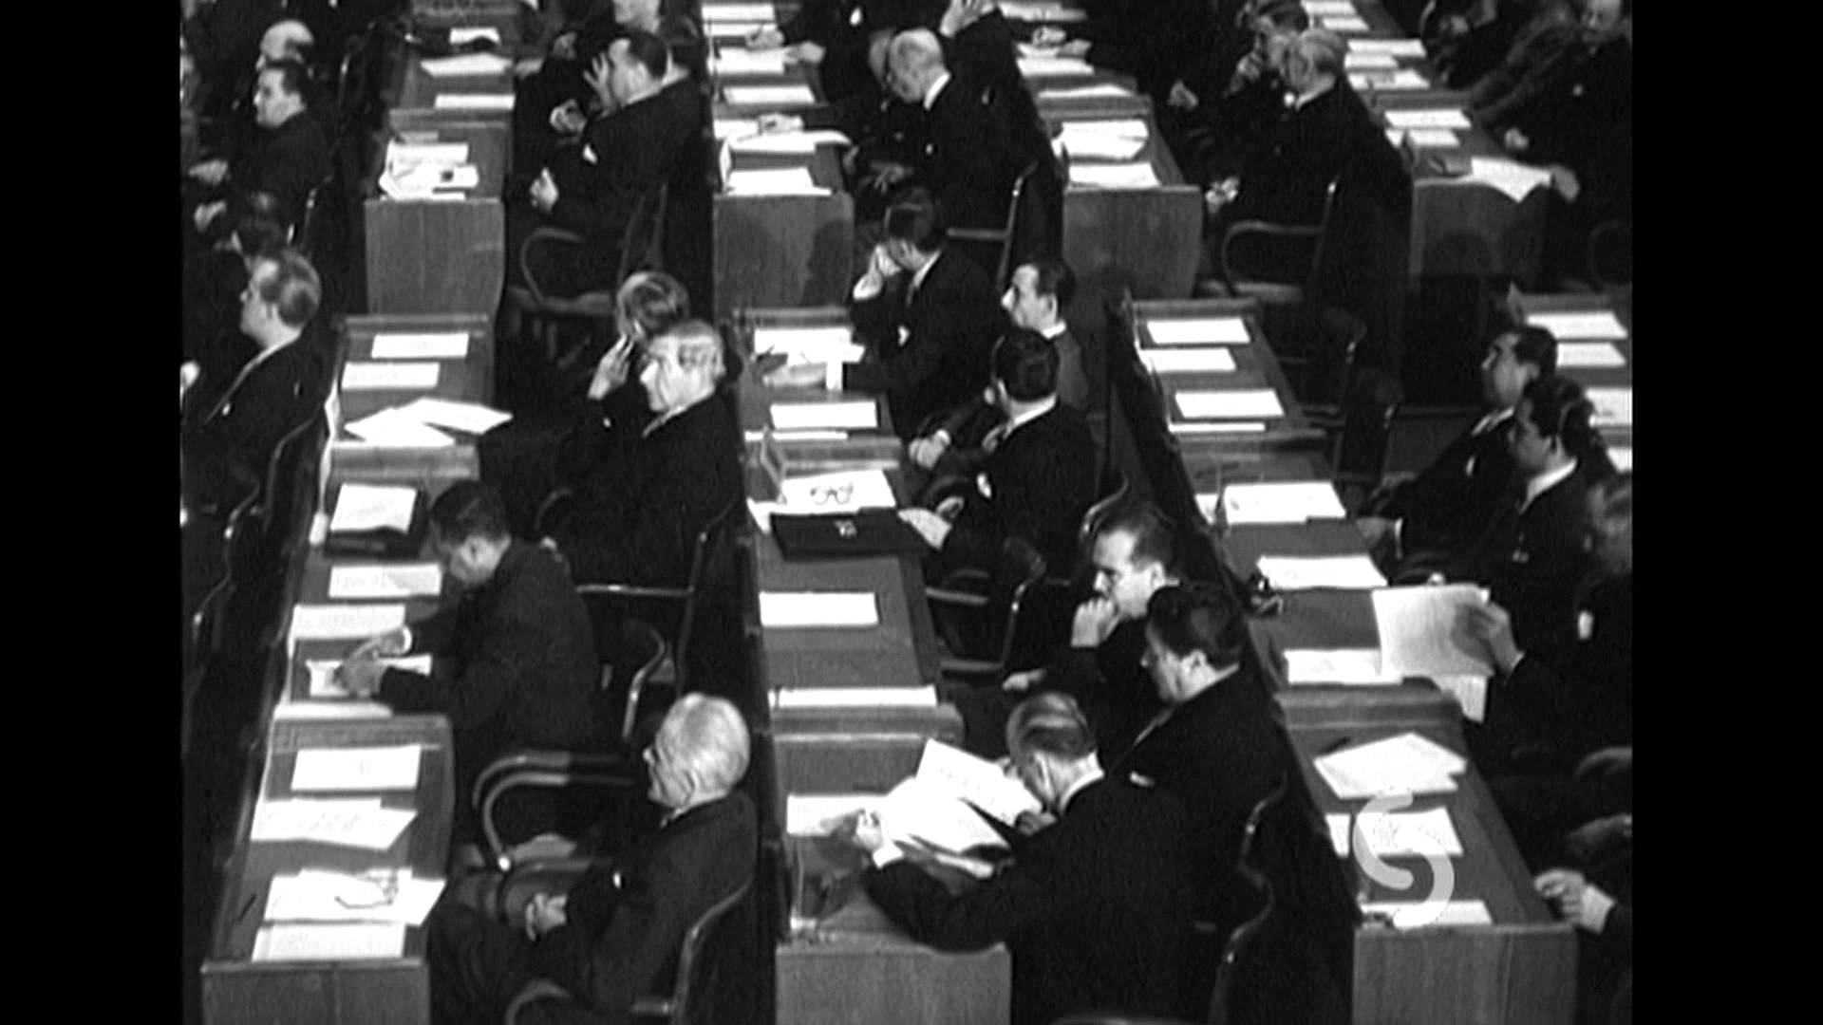
Cenevre Sözleşmesi Ortak Madde 3
Kasten öldürme,
Kişinin hayatına vücut bütünlüğüne veya onuruna karşı her türlü saldırı, işkence ve kötü muamele,
Rehin alma,
Hukuka uygun şekilde kurulmayan ve işletilmeyen mahkemelerce verilen mahkûmiyet kararlarının infazı.
Biyolojik deneyler dahil olmak üzere işkence ve insanlık dışlı müdahale,
1949 Cenevre Sözleşmeleri

Slide 10
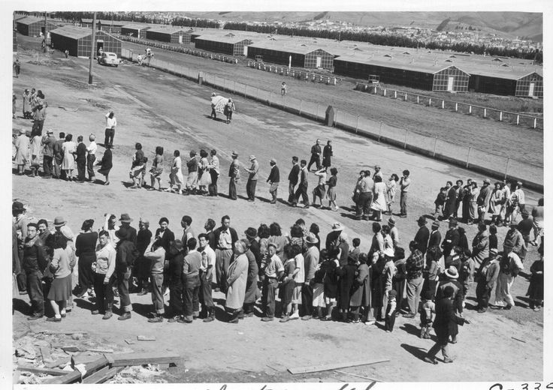
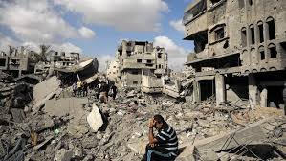
Cenevre Sözleşmesi Ortak Madde 3
Vücut veya sağlığa isteyerek aşırı acı ya da zarar verme,
Askeri gereklilik olmadan mülkiyetin yaygın şekilde hukuka aykırı ve keyfi tahribatı,
Bir savaş esirinin ya da diğer korunan kişilerin adil ve olağan yargılanma haklarından kasten alıkonulması,
Hukuka aykırı tehcir veya nakletme,
Hukuka aykırı hürriyetin tahdidi.

Slide 11
Roma Statüsüne Göre Savaş Suçları
(çok ciddi ihlaller, md.8/a)
Kasten öldürme;
Biyolojik deneyler dahil işkence veya insanlık dışı muamele;
İnsan vücuduna veya sağlığına kasten büyük ıstırap verme veya ciddi yaralamaya sebep olma;
Askeri gereklilik olmadan, yasadışı ve keyfi olarak malların yaygın yok edilmesi veya sahiplenilmesi;
Bir savaş esirinin veya koruma altındaki bir diğer şahsın, düşman devlet silahlı kuvvetlerinde hizmet etmeye zorlanması;
Bir savaş esirinin veya koruma altındaki bir diğer şahsın, kasti olarak adil ve olağan yargılanma hakkından yoksun bırakılması;
Hukuka aykırı sürgün, nakletme ya da hapsetme;
Rehine alınması

Slide 12
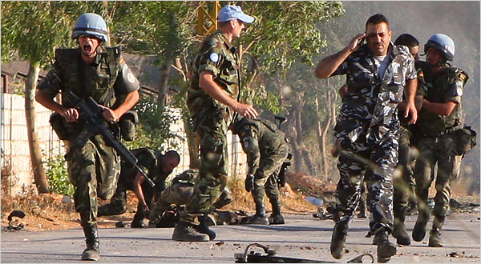
Roma Statüsüne Göre Savaş Suçları
(diğer ciddi ihlaller, md.8/b)
Çarpışmalarda doğrudan yer almayan sivil bireylere ya da sivil nüfusa karşı kasten saldırı yöneltilmesi;
Askeri olmayan, yani askeri maksatlı olmayan sivil hedeflere karşı kasten saldırı düzenlenmesi;
Uluslararası silahlı çatışmalar hukuku çatısı altında, siviller ya da sivil nesnelere sağlanan korumadan yararlanma hakları olduğu sürece, Birleşmiş Milletler Sözleşmesi’ne göre, barış gücü ya da insan yardıma tahsis edilmiş görevli personel, tesis, malzeme, birlik veya araçlara kasten saldırı yöneltilmesi;
6 U.N. Peacekeepers Killed in Lebanon

Slide 13
Roma Statüsüne Göre Savaş Suçları
(diğer ciddi ihlaller, md.8/b)
Tahmin edilen somut ve doğrudan askeri avantajlara kıyasla, aşırı olacak şekilde, sivillerin yaralanmasına veya ölmesine veya sivil nesnelerin zarar görmesine yol açacağı ve geniş çapta, uzun vadeli ve ağır bir biçimde doğal çevreye zarar vereceğinin bilincinde olarak saldırı başlatılması;
Savunmasız veya askeri hedef oluşturmayan kent, köy, yerleşim yeri ve binaların bombalanması veya bu yerlere herhangi bir araçla saldırılması;
Silahını bırakmış, kendisini savunma araçlarından yoksun ve isteğiyle teslim olmuş bir askeri öldürme veya yaralama;

Slide 14
Roma Statüsüne Göre Savaş Suçları
(diğer ciddi ihlaller, md.8/b)
Teslim bayrağını, Birleşmiş Milletler veya düşman bayraklarını, askeri rütbelerini ve üniformalarını, yine aynı şekilde Cenevre Sözleşmelerinin ayırt edici amblemlerini, uygunsuz şekilde kullanarak ölüme veya ciddi yaralanmaya sebebiyet verme;
İşgalci devletin kendi sivil nüfusunun bir bölümünü işgal ettiği topraklara doğrudan veya dolaylı olarak nakletmesi veya işgal edilen topraklardaki nüfusun tamamının veya bir kısmının devlet sınırları içinde veya dışında sürülmesi veya nakli;

Slide 15
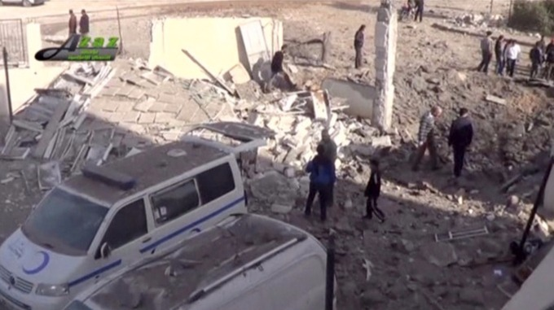
Roma Statüsüne Göre Savaş Suçları
(diğer ciddi ihlaller, md.8/b)
Askeri amaçlı olmaması koşuluyla din, eğitim, sanat, bilim veya yardım amaçlarıyla kullanılan binalara, tarihi eserlere, hastanelere ve hasta ve yaralıların toplandığı yerlere kasten saldırı düzenlenmesi;
Karşı tarafın hâkimiyeti altında bulunan kişilerin tıp, diş veya hastane tedavisi gerekliliği olmadan, kişisel çıkarlarına aykırı bir şekilde ölüme yol açabilecek veya sağlığı ciddi tehlikeye düşürebilecek nitelikte tıbbi veya bilimsel deneylere tabi tutulması veya fiziksel sakatlanmaya maruz bırakılması;
Düşman devlet ya da orduya bağlı bireylerin haince öldürülmesi veya yaralanması;

Slide 16
Roma Statüsüne Göre Savaş Suçları
(diğer ciddi ihlaller, md.8/b)
Savaş esirlerine yaşama şansı verilmeyeceğini ilan etme; (karşı tarafta canlı bırakılmayacağını ilan etme)
Savaşa dair ihtiyaçlar zorunlu olarak gerektirmedikçe, düşman mallarının imha edilmesi veya bu mallara el konulması;
Düşman taraf uyruklu kişilerin, mahkemelerdeki hak ve eylemlerinin ortadan kaldırıldığını, askıya alındığını veya kabul edilemez olduğunu ilan etme;
Düşman taraf vatandaşlarını, savaş başlamadan önce, ordu mensubu olsalar bile, kendi devletlerine karşı savaş harekâtlarında yer almaya zorlama;
Saldırı sonucu ele geçirilse bile, bir kenti ya da yeri talan etme;
Zehir veya zehirli silahların kullanılması;

Slide 17
Roma Statüsüne Göre Savaş Suçları,
(diğer ciddi ihlaller, md.8/b)
Belli noktaları, alanları veya askeri güçleri askeri operasyonlardan muaf tutmak için, bir sivilin veya diğer korunmuş bir kimsenin varlığının kullanılması;
Uluslararası hukuka uygun bir şekilde, Cenevre Sözleşmelerinin ayırt edici amblemlerini kullanan binalara, malzemeye, sağlık ve ulaşım birimlerine kasten saldırı düzenlenmesi;
Cenevre Sözleşmeleri ile sağlanan yardım malzemelerini bilerek engelleme dâhil olmak üzere, yaşamları için vazgeçilmez maddelerden mahrum etmek suretiyle sivillerin aç bırakılmasının, bir savaş yöntemi olarak kullanılması;
15 yaşından küçük çocukların ulusal silahlı kuvvetlere çağırılması, askere alınması veya çatışmalarda aktif olarak kullanılması;

Slide 18
Roma Statüsüne Göre Savaş Suçları
(diğer ciddi ihlaller, md.8/b)
Boğucu, zehirli veya diğer gazlar ile benzeri sıvı, malzeme veya cihazlar kullanılması;
Çekirdeği tam kapatmayan veya yararak ayrılan mermiler gibi insan vücuduna kolayca giren veya vücutta parçalanan mermi kullanılması;
Gereksiz yaralanmaya veya ıstıraba yol açan veya 121 ve 123. maddeler hükümlerine uygun olarak bu tüzüğe bir ek şeklinde dâhil edilmesi ve geniş yasaklamaya tabi olması halinde, kendiliğinden ve ayrım yapmadan uluslararası savaş hukuku ihlalleri oluşturan silah, mermi, malzeme veya savaş yöntemleri kullanılması;
İnsan onuruna hakaret eder nitelikte, özellikle aşağılayıcı ve küçük düşürücü davranışlar;
7.maddenin 2(f) paragrafında tanımlandığı gibi ırza geçme, cinsel köleleştirme, fahişeliğe zorlama, hamileliğe zorlama, kısırlaştırmaya zorlama veya Cenevre Sözleşmelerini ciddi şekilde ihlal eden diğer cinsel şiddet çeşitlerine başvurulması;

Slide 19
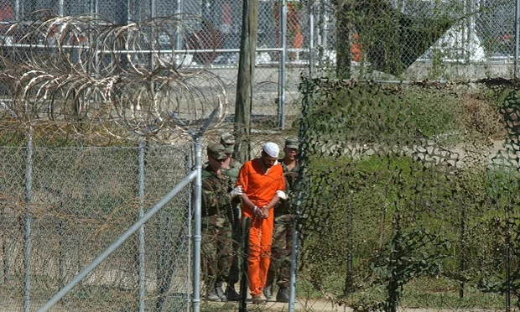
Roma Statüsüne Göre Savaş Suçları
(ua nitelik taşımayan çatışma, md.8/c)
Yaşam hakkına ve kişiye karşı şiddet, özellikle her türlü öldürme, sakat bırakma, zalimane muamele ve işkence;
Rehine alınması;
Kanuna dayalı ve gerekliliği genel kabul görmüş yargısal garantileri haiz bir mahkeme kararı olmadan cezalandırma ve infaz;
Diğer ciddi ihlaller (yargısız infaz, sivillere saldırı, sağlık, barış gücü ve din görevlilerine saldırı, ırza geçme, kahpece öldürme, canlı bırakmayacağını ilan etme)

Slide 20
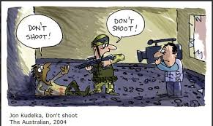
Nuremberg Mahkemesi’ne Savaş Suçları
Kasten öldürme,
Kötü muamele,
İşgal altındaki sivil halkın sürgünü,
Kölelik,
Rehine alma,
Yağma,
Tutsaklara kötü muamele,
Askeri gereklilik olmadığı halde yerleşim yerlerinin tahribi

Slide 21
EYUCM’de Savaş Suçları
Zehirli ve ya gereksiz acılara sahip olan silahların kullanılması,
Kentlerin kasabaların ve köylerin gereksiz yere yok edilmesi ve ya askeri gereklilik olmadan yakılıp yıkılması,
Savunmasız kentlerin köylerin tesis ve binaların bombalanması veya bunlara el konulması,
Kültürel tarihsel dinsel ve bilimsel yapıların yok edilmesi veya bunlara el konulması
Kamu veya özel mülkiyetin yağmalanması

Slide 22
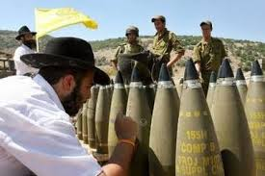
Manevi Unsur
Savaş suçları bakımından aranan manevi unsur, failin suçun unsurlarını bilmesi ve istemesidir.
failin silahlı bir çatışmanın varlığını bilmesi ve kendi eylemleriyle bu çatışmayı desteklemeyi istemesi gerekir.

Slide 23
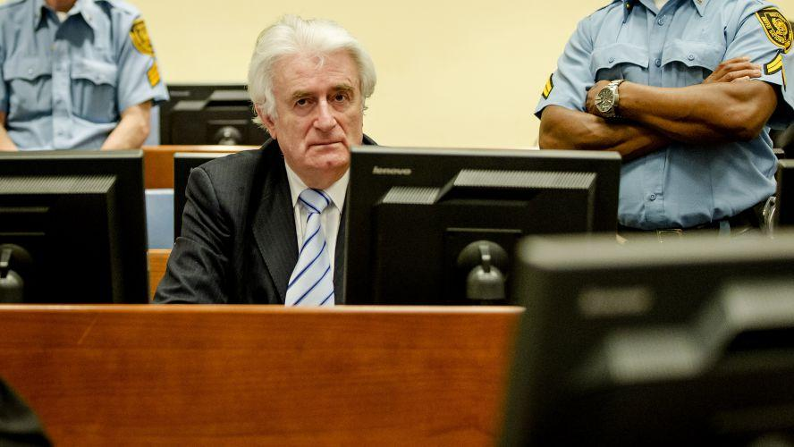
Fail
Savaş suçu işlenmesini planlayan, kışkırtan, emreden, işleyen veya planlanmasına, hazırlanmasına ya da gerçekleştirilmesine herhangi bir şekilde yardım ve yataklık eden bir kimse, bireysel olarak sorumludur.
Yalnızca gerçek kişiler savaş suçlarının faili olabilirken tüzel kişilerin fail olmaları söz konusu değildir.
Fail, asker veya sivil herkes olabilir. Failin devlet görevlisi olması şart değildir. Devlet görevlisi olmanın bireysel sorumluk üzerinde herhangi bir etkisi yoktur.
Radovan Karadzic

Slide 24
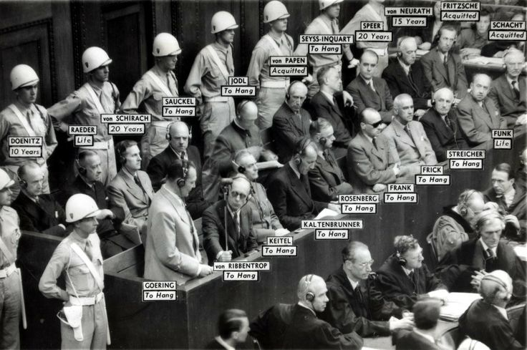
Fail
Üstün verdiği emre uymuş olmanın bir hukuka uygunluk nedeni olamayacağı, üst düzey resmi görevlilerin dahi sorumlu tutulabileceği kabul edilmiştir.
Suç teşkil eden davranışı gerçekleştiren fail, hem de o davranışa fiziksel olarak katılmayan, ancak emir veren veya azmettiren ya da tahrik eden üstler de bireysel olarak sorumlu tutulmuşlardır.

Slide 25
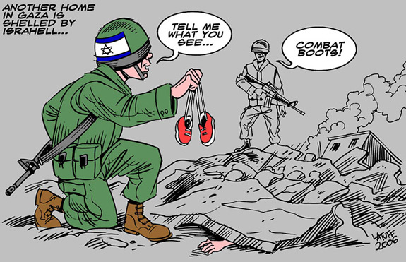
Fail
Savaş suçu faillerinin en önde geleni savaşanlardır.
Savaşan, çatışmalarda eylemlere doğrudan katılma hakkına sahip olan kişidir.
1977 tarihli 1 numaralı protokole göre sağlık ve din görevleri dışındaki silahlı kuvvetler mensupları savaşçı olarak nitelendirilmişlerdir.

Slide 26
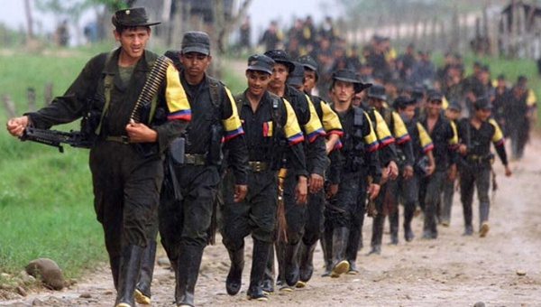
Savaşan
Uluslararası silahlı çatışmalarda savaşçı statüsü verilen diğer grup ise devletin ordusunda görev yapan milis kuvvetleri ile gönüllülerdir. Bunların savaşan olarak kabul edilmeleri için;
  Silahlarını görünür olarak taşımaları,
  Başlarında sorumlu bir lider bulunmalı,
  Sabit ve uzaktan seçilebilir ayırt edici işaret taşmalı,
  Savaş hukuku kurlarına uymaları gerekmektedir.

Slide 27
Gerilla Kavramı
Bir hareketin gerilla olarak tanımlanması için; halkların bağımsızlığı ve özgürlüğü savunması, halkın işbirliği, askeri siyasal ekonomik ve toplumsal geniş bir stratejik hedefin bulunması, insan unsurunun ön planda olması, uzun süreli bir mücadele olması, düzenli bir kuvvet ile işbirliği içinde hareket etmesi elzemdir.
Bu şahıslar; halkın arasına karıştığı ve kendisini gizlediği, açıkça gözüken ve ayırt edilebilen bir üniformasının bulunmadığı, silahını gizlediği, savaş hukuku kurallarına uymadığı vaki ise savaşan statüsünde olmadığı ifade edilmiştir.

Slide 28
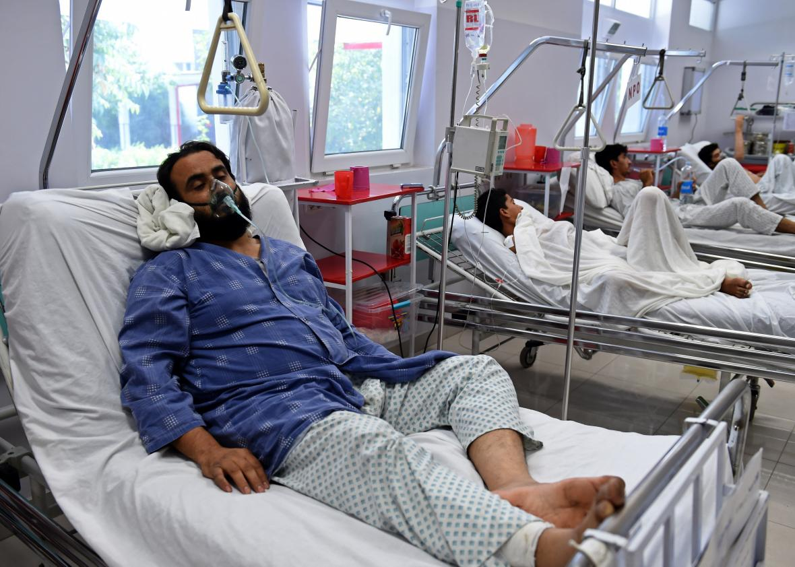
Korunan Kişiler/ Mağdur
Birey,
Vatandaşlar,
Devlet,
Düşman devlet mensubu yaralılar,
Hastalar,
Kazazedeler,
Çatışan devletlerin birinin yetkisi altında bulunan ancak onun uyruğundan olmayan savaş tutsakları ve siviller olmaktadır.

Slide 29
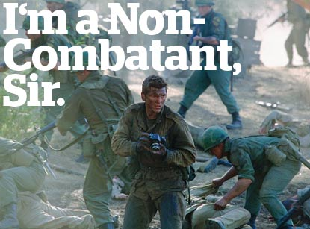
Korunan Kişiler/ Mağdur
1997 ek protokol 1 mağdur kapsamını genişleterek, bütün savaşçılar, mülteciler, vatansızlar ile sağlık ve din hizmeti personelini eklemiştir.
Yugoslavya ve Ruanda mahkemelerine göre, çatışmalarda aktif olarak yer almayan veya yer almış olsa bile hastalık, yaralanma esir düşme ya da diğer sebeplerle silah bırakmış olan kişiler korunan kişilerdir.

Slide 30
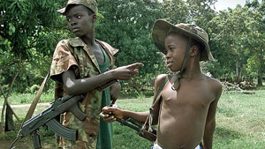
Korunan Kişiler/ Mağdur
Roma Statüsünde;
  Açıkça çatışmalara doğrudan katılmayan kişiler,
  Bir kuvvete mensup olup da çeşitli gerekçelerle silah bırakan veya çatışma dışı kalmış kişiler,
  Sağlık personeli,
  Barış güçleri,
  15 yaşından küçük olup da silahlı kuvvetlere alınan çocuklar,
  Bilimsel ve tıbbi deney amacıyla kullanılanlar,
  Gereksiz yere malları yok edilenler veya el konulanların mağdur olacağı düzenlenmiştir.

Slide 31
Uluslararası, Uluslararası Olmayan Silahlı Çatışma Ayrımı
Nuremberg Şartı ve 1949 Cenevre Sözleşmesi hükümleri sadece uluslararası nitelikteki çatışmalara uygulanacak kuralları içermektedir.
Ruanda ve Yugoslavya UCM’ler iç silahlı çatışmalardaki savaş suçlarının da cezalandırılabileceği ilkesini kabul etmişlerdir.
Uluslararası olmayan silahlı çatışma sırasında savaş yasalarının ve örf adet kurallarının ağır ihlallerinin cezalandırılmasını düzenleyen genel nitelikteki ilk uluslararası belge 1977 tarihli 1 numaralı protokoldür.

Slide 32
Uluslararası, Uluslararası Olmayan Silahlı Çatışma Ayrımı
1977 EK II nolu protokole göre bir silahlı çatışmanın uluslararası nitelikli olarak kabul edilebilmesi için ayaklanan kuvvetlerin ülkenin bir bölümünde denetimi ele geçirmesi şartı aranmaktadır. Bu bağlamda kesintisiz olarak ülkenin en az bir bölümünde denetimi ele geçirmiş olmaları gerekmektedir.
Roma Statüsü’nde iç silahlı çatışma da işlenebilecek 16 tane suç tipi belirleyerek sarih olarak iç silahlı çatışmada da savaş suçu işlenebileceği kabul edilmiştir.

Slide 33
Kovuşturma
Uluslararası teamüle göre, savaşan devletler savaş hukukunu ihlal eden kendi vatandaşlarını cezalandırmaya mecburdurlar. Ayrıca asker olsun/olmasın kendi kontrolleri altındaki düşman ülke vatandaşlarını da cezalandırmaya yetkilidirler.
Esas olarak savaş suçlarının yargılanmasının dayanağı devletlerin iç hukukları ve bu kapsamda ulusal ceza yasaları olmuştur. Nitekim Nuremberg, Tokyo, Ruanda ve Eski Yugoslavya mahkemelerine kadar savaş suçlarının yargılaması bu şekilde olmuştur.

Slide 34
Kovuşturma
Uluslararası toplum ilk kez 1949 Cenevre Sözleşmeleri ile çoğu savaş suçu oluşturan fiilleri uluslararası suç biçiminde değerlendirerek bunların sözleşme tarafı devletlerce cezalandırılması yükümünü getirmiştir.
Anılan sözleşmeye göre ve “geri ver ya da yargıla” ilkesi gereği taraf devlet kendi vatandaşının işlemiş olduğu suçu yargılama yetkisi elinde olduğu için ya yargılayacak ya da suçluların iadesi sözleşmesi gereği ilgili ülkeye failin teslimini sağlayacaktır.

Slide 35
Kovuşturma
Cenevre Sözleşmesi’nde savaş hukukunun ağır ihlallerinin savaş suçu olduğu kabul edilmişse de yargılama usulü ve verilecek cezalar belirtilmemiş, bu husus taraf devletlerin yetkisine bırakılmıştır. Bu konuda taraf devletler her türlü yasal tedbiri almayı taahhüt etmişlerdir.
Savaş suçlarını cezalandırılmasını sağlayacak şekilde mevzuat oluşturmak, suç faillerini araştırmak ve vatandaşlık bağına bakılmaksızın savaş suçu faillerini ulusal mahkemelerinde yargılamak taraf devletlere getirilen yükümlülüklerdir.

Slide 36
Kovuşturma
Roma Statüsünde ise uluslararası suçların sorumluları üzerinde yargı yetkisinin kullanılmasın her devletin görevi olduğunu vurgulamıştır.
Birçok devlet kendi kanunlarında bu tür suçlara yargı yetkisi tesis etmek suretiyle kovuşturma yükümlülüğünü yerine getirmektedir.
Cezayir, Almanya, İtalya, Güney Afrika, Birleşik Krallık, ABD kanunlarında konuya ilişkin hükümler bulunmaktadır.

Slide 37
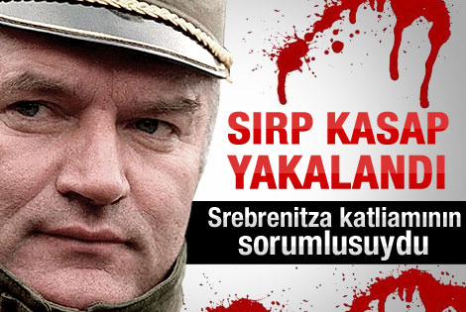
Kovuşturma
Ayrıca savaş suçlarını araştırma ve kovuşturma yükümlülüğü kapsamında BM Güvenlik Konseyi tarafından Bosna, Kosova Ruanda’daki barışı koruma güçlerine de görev vermiştir.
BM Genel Kurulu da devletlere savaş suçlarını ve insanlığa karşı suçları araştırma ve faillerin cezalandırılmasını sağlanmak için tedbir alma yükümlülüğü getirmiştir.

Slide 38
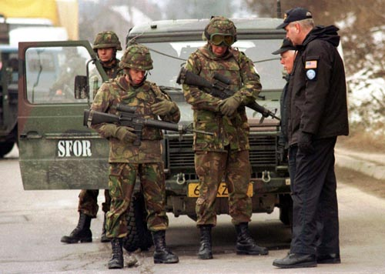
Kovuşturma
Araştırma ekiplerinin güvenliğinin sağlanması, bu ekiplere verilen lojistik destek, ve toplu mezar alanlarının teftişi ve devriyesi verilen destek kapsamındadır.
NATO, SFOR personeline görevleri sırasında savaş suçlarından aranan kişilere rastladıkları takdirde bunları tutuklama ve UCM’ye sevk etme yetkisini vermiştir. Bunlardan birçoğu tutuklanarak Lahey’deki eski Yugoslavya için Uluslararası Savaş Suçları Mahkemesi’ne sevk edilmiştir.

Slide 39
BENİ DİNLEDİĞİNİZ İÇİN TEŞEKKÜR EDERİM ☺

